Slide 1
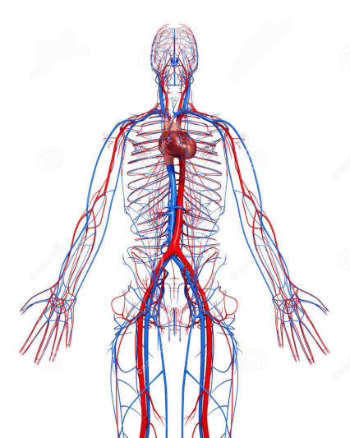
ΜΕΤΑΦΟΡΑ
&
ΑΠΟΒΟΛΗ ΟΥΣΙΩΝ
ΣΤΟΝ ΑΝΘΡΩΠΟ

Slide 2
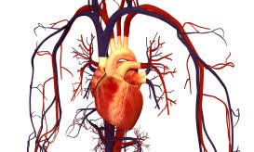
Το κυκλοφορικό σύστημα του ανθρώπου
Αποτελείται από:
Το αίμα
Την καρδιά
Τα αιμοφόρα αγγεία

Slide 3
Ρόλος του κυκλοφορικού συστήματος:
Μεταφέρει οξυγόνο στους ιστούς (μέσω του αίματος )
πχ. Όταν γυμναζόμαστε η καρδιά κτυπάει πιο γρήγορα, δουλεύει δηλαδή πιο έντονα, γιατί χρειαζόμαστε περισσότερη ενέργεια άρα και περισσότερο οξυγόνο
2. Απομακρύνει το διοξείδιο του άνθρακα
3. Μεταφέρει νερό και άλλα θρεπτικά συστατικά στους ιστούς (απορρόφηση καλών ουσιών από το λεπτό έντερο στο αίμα) → θυμηθείτε τις εντερικές λάχνες, είχαμε πει ότι συνδέουν το πεπτικό με το κυκλοφορικό μα σύστημα
4. Συμβάλει στην άμυνα του οργανισμού (με τα λευκά αιμοσφαίρια)
5. {Ρυθμίζει τη θερμοκρασία του σώματος → θα το δούμε του χρόνου}

Slide 4
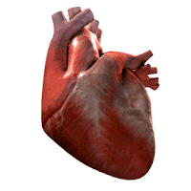
ΚΑΡΔΙΑ
Είναι μυς
Βρίσκεται στη θωρακική κοιλότητα – ανάμεσα στους 2 πνεύμονες
Δίνει ώθηση στο αίμα → Λειτουργεί ως αντλία

Slide 5
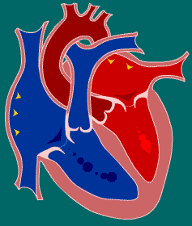
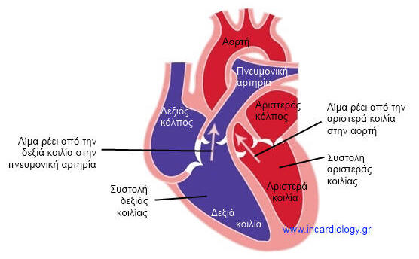
Η καρδιά του ανθρώπου είναι τετράχωρη
2 κόλποι
- Αριστερός κόλπος (προς το αριστερό μας χέρι)
- Δεξιός κόλπος (προς το δεξί μας χέρι)
2 κοιλίες
- Αριστερή κοιλία
- Δεξιά κοιλία

Slide 6
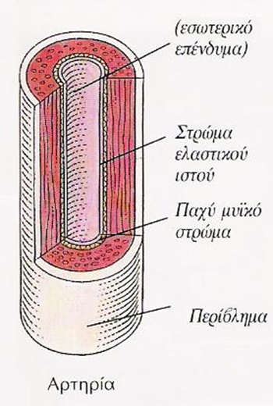
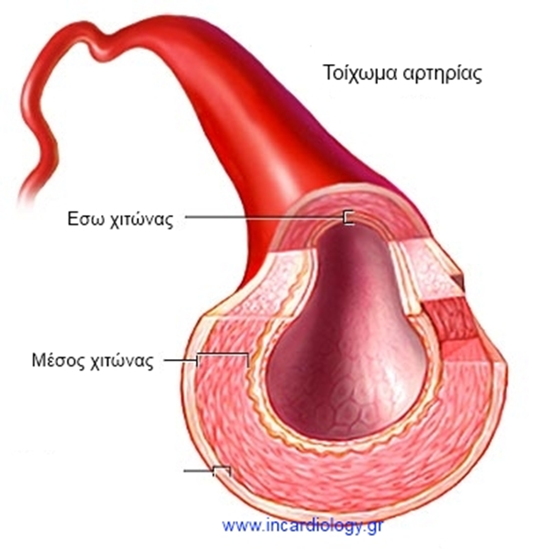
ΑΙΜΟΦΟΡΑ ΑΓΓΕΙΑ
1. Αρτηρίες
Μεταφέρουν το αίμα από την καρδιά σε όλα τα μέρη του σώματος
Έχουν παχιά και ελαστικά τοιχώματα
Δεν έχουν βαλβίδες
Απομακρύνουν το αίμα από την καρδιά
Περιέχουν αίμα πλούσιο σε οξυγόνο

Slide 7
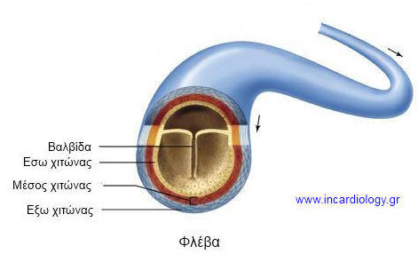
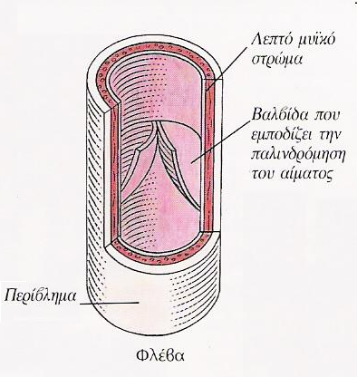
2. Φλέβες
Μεταφέρουν το αίμα στη καρδιά
  Έχουν λεπτότερα τοιχώματα από τις αρτηρίες
  Έχουν μεγαλύτερη διάμετρο από τις αρτηρίες
  Οι περισσότερες έχουν βαλβίδες που δεν αφήνουν το αίμα να αλλάξει πορεία
  Επιστρέφουν το αίμα στην καρδιά
  Περιέχουν αίμα πλούσιο σε διοξείδιο του άνθρακα

Slide 8
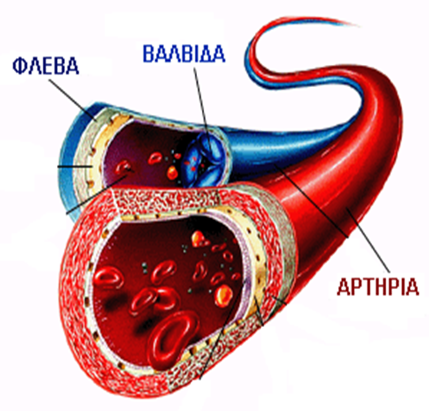

Slide 9
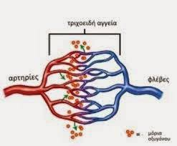
3. Τριχοειδή αγγεία
Επιτρέπουν την ανταλλαγή ουσιών μεταξύ αίματος και κυττάρων
Έχουν πολύ λεπτά τοιχώματα
Δεν έχουν βαλβίδες
Συνδέουν τα αρτηρίδια με τα φλεβίδια
Βοηθούν στην ανταλλαγή ουσιών μεταξύ αίματος και ιστών

Slide 10
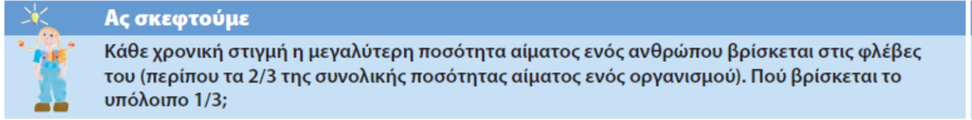
Το υπόλοιπο αίμα βρίσκεται στις αρτηρίες, στα τριχοειδή αγγεία και στην καρδιά

Slide 11
Μικρή κυκλοφορία
Μεγάλη κυκλοφορία

Slide 12
